Slide 1
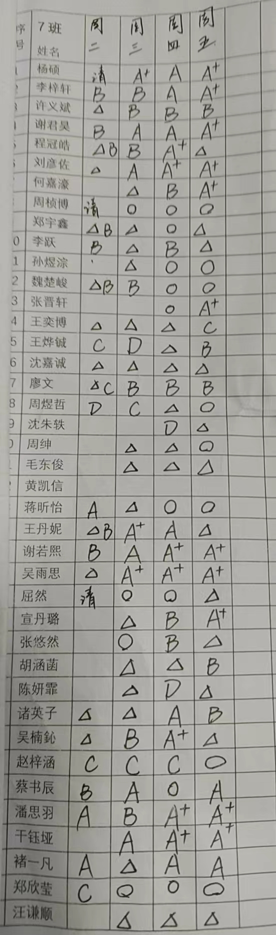
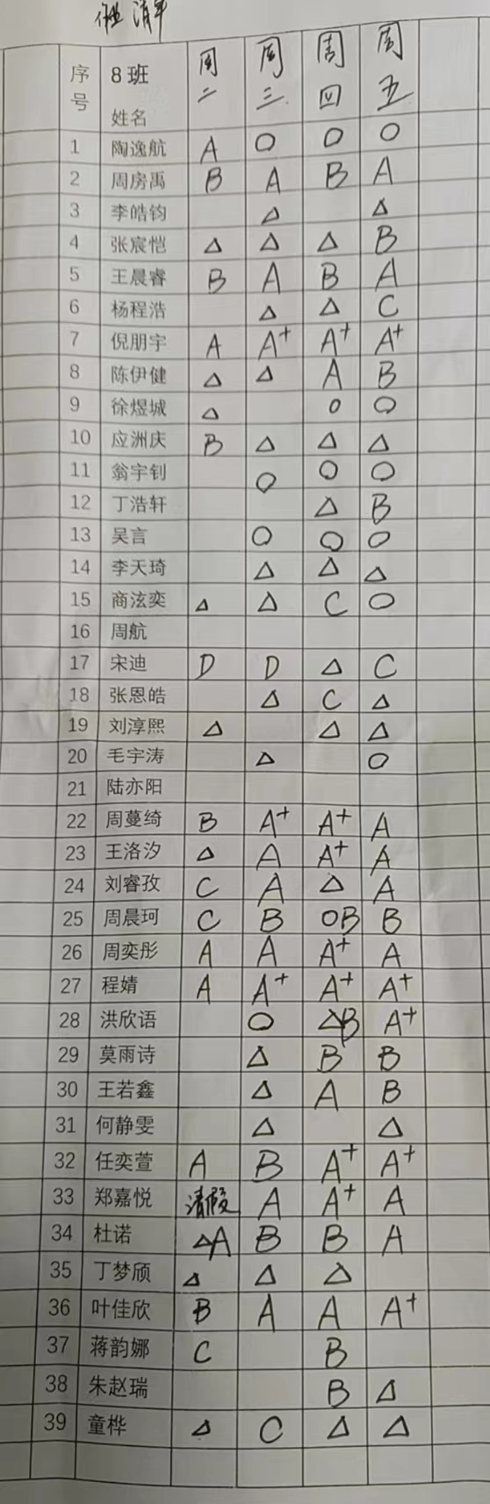
准备好金华卷+基础卷+语文书
自律的你最美
一直△的同学网课不认真，作业随意上传。

Slide 2
8班班刊名： 1.专属的记忆：班刊是同学们美好的记忆，记录了丰富多彩的生活，也是我们班独有的回忆。 2.流光溢彩：初中阶段非常重要，它是一个台阶，让我们进一步 迈向成长，在这个阶段，我们各自闪耀光芒，如同黑暗中的明星，唱响青春无悔之歌。 3.追光：心有信仰，眼中有光，可抵百般磨难，生活不易，我们需要那束光照亮前方，我们需要坚定信念追逐那束光，当光洒落的那一刻，我们会感激义无反顾追光的自己。
3.：

Slide 3
专项一 字音字形1-3
1. (1)A 荒诞 (2)风韵 琐事 （3）A 辨析
2.（1）蓬勃 气概
（2）B 自强不息
（3）A 姿态
3. （1）花团锦簇 隐匿
（2）粗犷 A 牢笼 B

Slide 4
1.(1)澄 质(2)A (3)B
2.(1)便引诗情到碧霄(2)思君不见下渝州(3)不知何处吹芦管， 一夜征人尽望乡 (4)夜阑卧听风吹雨 ，铁马冰河人梦来(5)有朋自远方来， 不亦乐乎
3.B

Slide 5
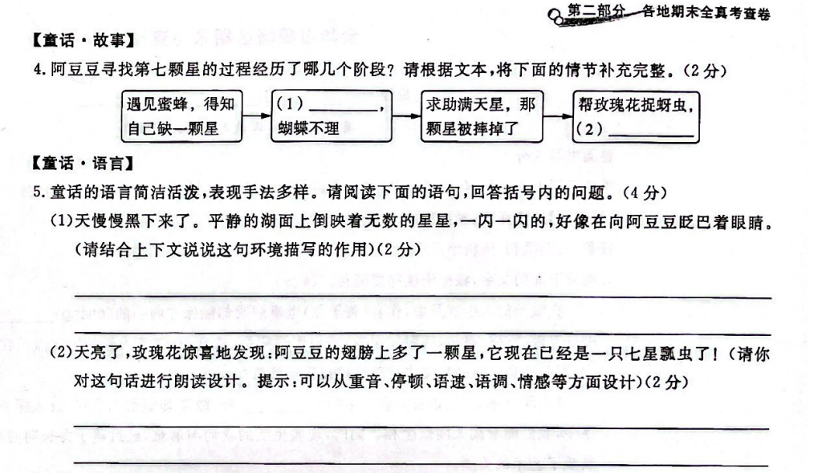
答案：
（1)求助蝴蝶
（2)获得了第七颗星

Slide 6
5.(1)这段环境描写衬托了阿豆豆悲伤的心情，也为下文星星与阿豆豆的对话做了铺垫。
（2)示例:“亮”“惊喜”“已经”这几个词语读重音,整句话语速稍快,语调轻快,要表现出玫瑰花发现的阿豆豆已经成为七星瓢虫的惊喜之情。

Slide 7
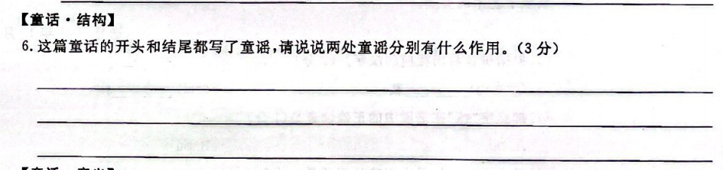
6.①开头的童谣引出阿豆豆寻找第七颗星的故事;（引出下文）
②结尾的童谣与开头相呼应（首尾呼应），使童话故事结构紧凑，用童谣烘托出阿豆豆找到第七颗星的喜悦之情，也给读者一种余音绕梁的美好感觉。

Slide 8
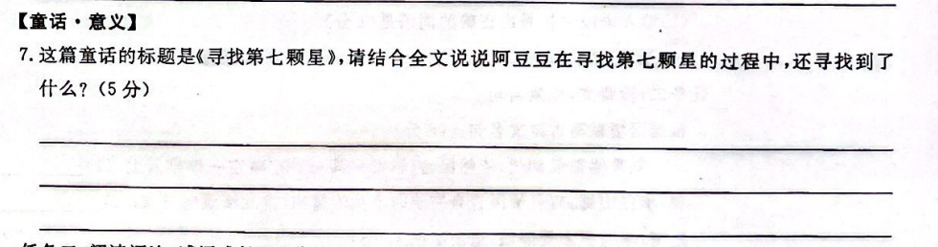
关注反复的情节明确主题
7.示例:阿豆豆遇到蜜蜂,知道自己缺一颗星,于是就去找第七颗星。他求助蝴蝶，求助满天星，帮助玫瑰捉蚜虫，终于找到了第七颗星。（内容情节阐述）
阿豆豆在寻找第七颗星的过程中，也寻找到了快乐、温暖、智慧、友谊、爱和生命价值，还明白了帮助他人就是帮助自己，有付出就会有回报的人生道理。（现实意义）

Slide 9
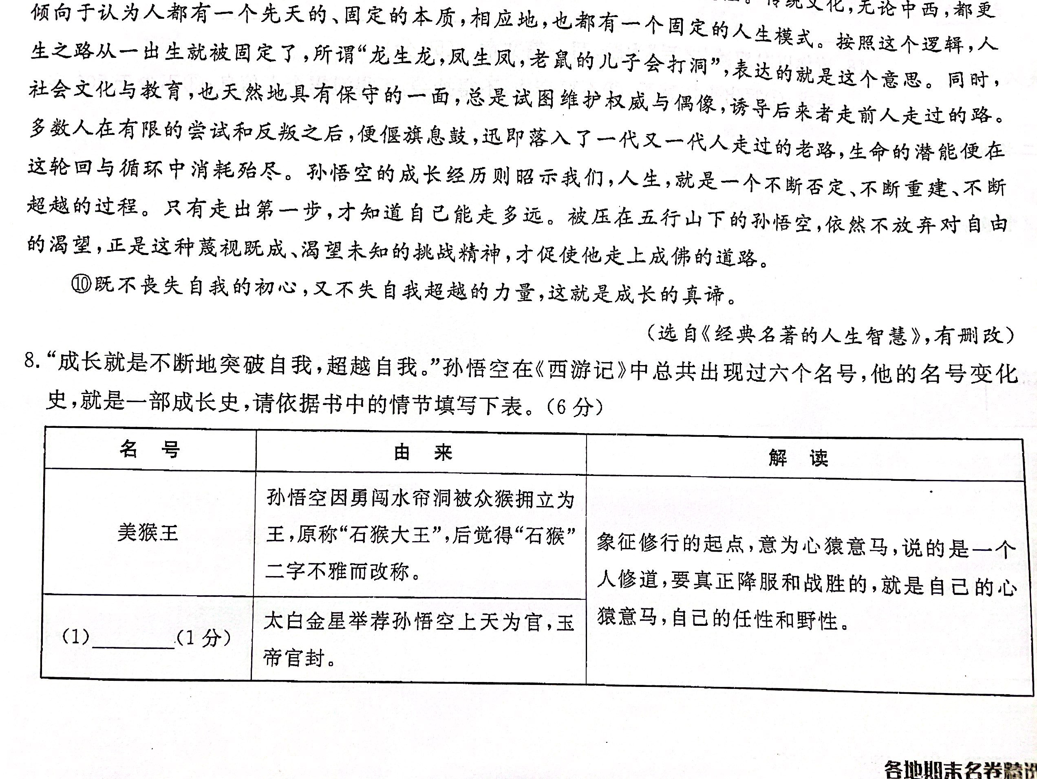
《成长，就是自我超越》题目：

Slide 10
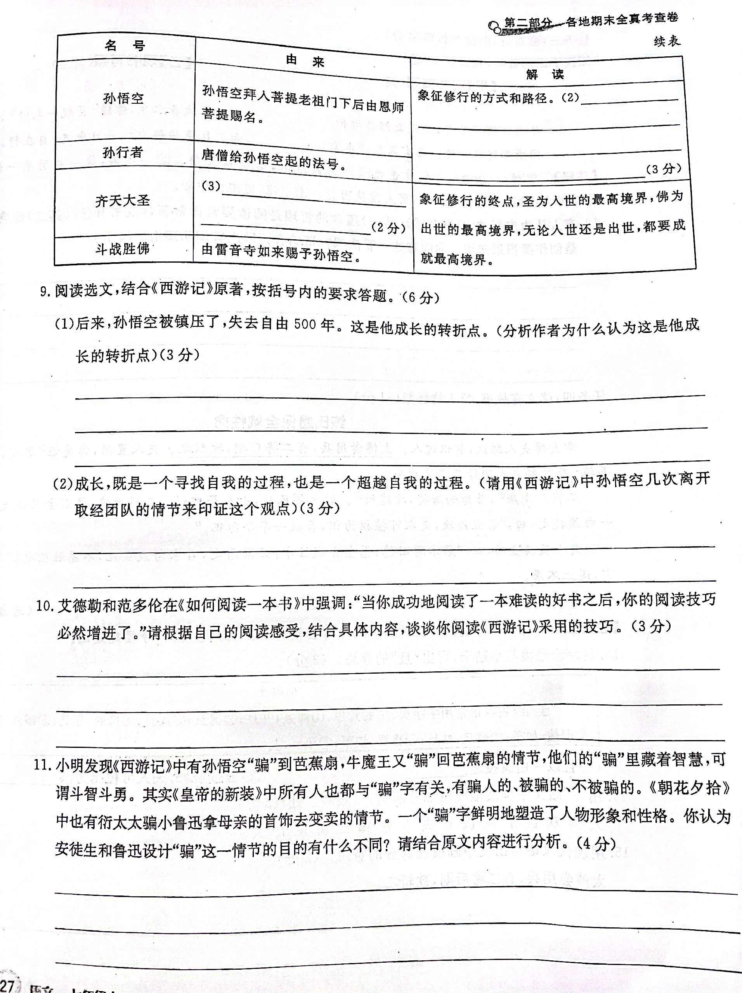
《名著阅读》题目：

Slide 11
答案：
(1)弼马温
(2)要想修得正果，光悟不行，没用；光行不悟,也没用。 一个人要取得成功，成就自己，第一是要悟，第二是要行。悟中有行，行中有悟，悟不异行，行不异悟，才能取得成功。
(3)因在天宫被人侮辱，愤而出走，回到花果山后自称“齐天大圣”，后天庭也封该职予孙悟空。

Slide 12
《名著阅读》题目：

Slide 13
答案：
(1)孙悟空被镇压在五行山下之前，拥有着人性的普遍弱点:狂妄、贪婪、高傲、永不满足、自以为是、为所欲为。
被压在五行山下500年，他历经磨难，修炼身心，狂躁的心安定下来；贪楚的欲望、愤怒的心态慢慢消解，野性也少了很多。虽然刚被唐僧解救之时他依然顽皮，经常不受管教,但在取经过程中他慢慢成熟，经得起磨炼，最终被封为斗战胜佛。所以说这是他成长的转折点。

Slide 14
答案：
(2)示例一:孙悟空打死白骨精后，唐僧赶他走，孙悟空向师父下拜告别，嘱咐沙师弟，止不住流泪，表现了孙悟空重师徒之情。与第一次离队的表现相比，孙悟空由任性急躁变得成熟稳重,说明他成长了。

Slide 15
答案：
示例二:孙悟空打死了群草寇，唐僧赶他走，孙悟空苦求不成，离开后又回发现来向师父求饶，被拒后，向观音菩萨求助。与第一次离队的表现相比，孙悟空能理性地处理问题，说明他成长了。

Slide 16
《名著阅读》题目：

Slide 17
答案：
10.示例:
我在阅读《西游记》时采用了精读和跳读相结合的方法。 精读：对于孙悟空三调芭蕉扇的情节，我采用了精读的阅读方法，阅读的同时还思考了孙悟空借芭蕉扇为什么会遭到拒绝，思考了孙悟空和罗刹女的语言特点。
跳读：对于书中少数套路雷同、情节简单的降妖除魔故事。我则采用了跳读的阅读方法。
这两种闽读方法相结合，能帮助我抓住长篇著作的重要内容、精彩片段加以解读赏析，提高我的阅读效率。

Slide 18
《名著阅读》题目：

Slide 19
答案：
示例:
皇帝的新装以“骗”开始，以“骗”结束。安徒生围“新装”这个中心，极力写出了皇帝、大臣、随员、骗子相互欺骗的种种荒诞无稽的可笑行径，以及最后游巡絮E时百姓因不想被认为愚蠢而纷纷称赞“皇帝的新衣”的可笑行为。
安徒生这样设计的目的是揭露皇帝的昏庸以及大小官吏虚伪、奸诈、愚蠢的丑恶本质，也是对“虚荣”背后的“自我深度的迷失”这一人类固有和共有的人性弱点的批判，褒扬无私无畏、敢于揭露真相的天真烂漫的童心。

Slide 20
答案：
《朝花夕拾》中包含了鲁迅对往事温馨坚的回忆与对当时社会种种丑恶、不合理现象的批判，衍太太无疑是鲁迅批判的对象。衍太太故意怂恿小鲁迅去偷首饰变卖，还到处散布流言，败坏小鲁迅的声誉，她的“骗”是带着恶意的。
这样的设计安排更能突出衍太太爱拔弄是非、心术不正、令人憎恶，爱推卸责任的典型的市侩形象，体现作者对其批判的态度。

Slide 21
整理七上实词

Slide 22
周五作业：名著+基础4-6+试卷讲评 周五钉钉上传
周末作业：1.观看影片《哈利波特与死亡圣器》完成相关任务。
2.按照要求整理七上古文实词。周日钉钉上传

Slide 23
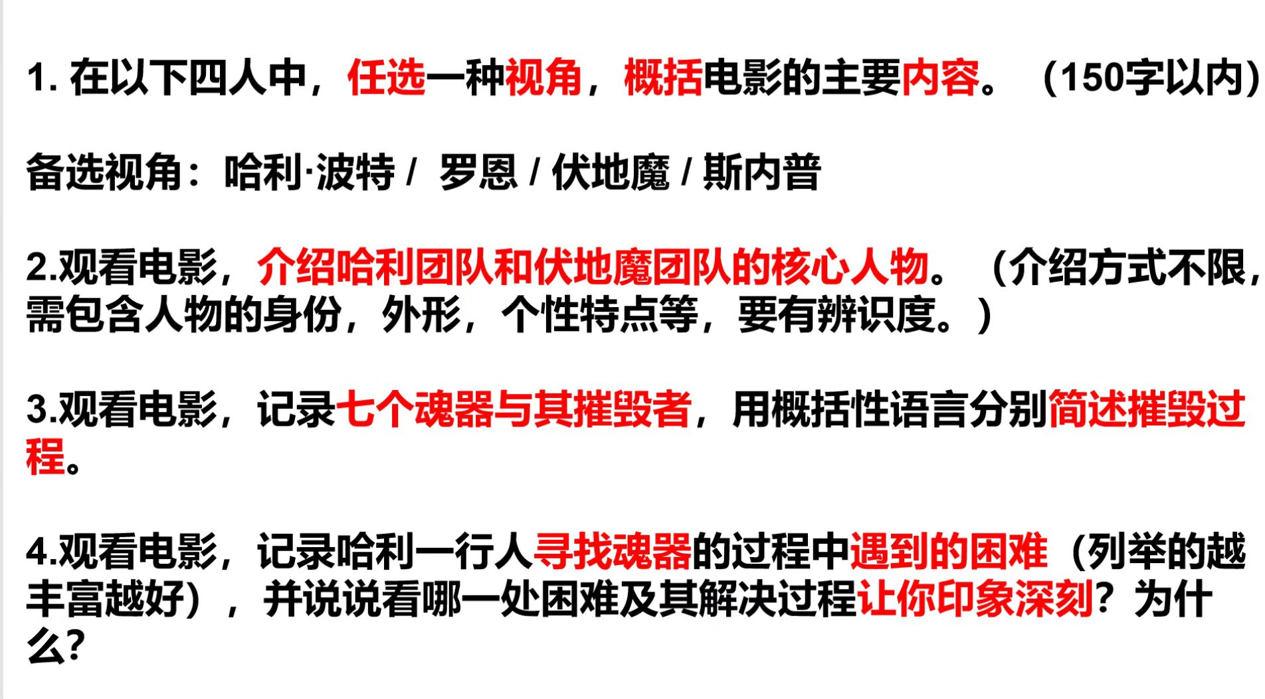
作业：1.观看影片《哈利波特与死亡圣器》，完成4个任务。都写在名著阅读本上。

Slide 24
作业2：整理七上语文书古文实词整理，通假字10个，古今异义10个，词类活用15个，一词多义15个，分别写清楚句子及意思（模仿微课整理），用思维导图形式呈现。 写在一张A4纸上方便交流，不用制作卡牌，是整理，写明词及词的句子及意思等。

